Slide 1
Educación Cristiana
David Leví Orta Álvarez

Slide 2
10
Planeación Parte 3

Slide 3
Formulación de una Lección

Slide 4
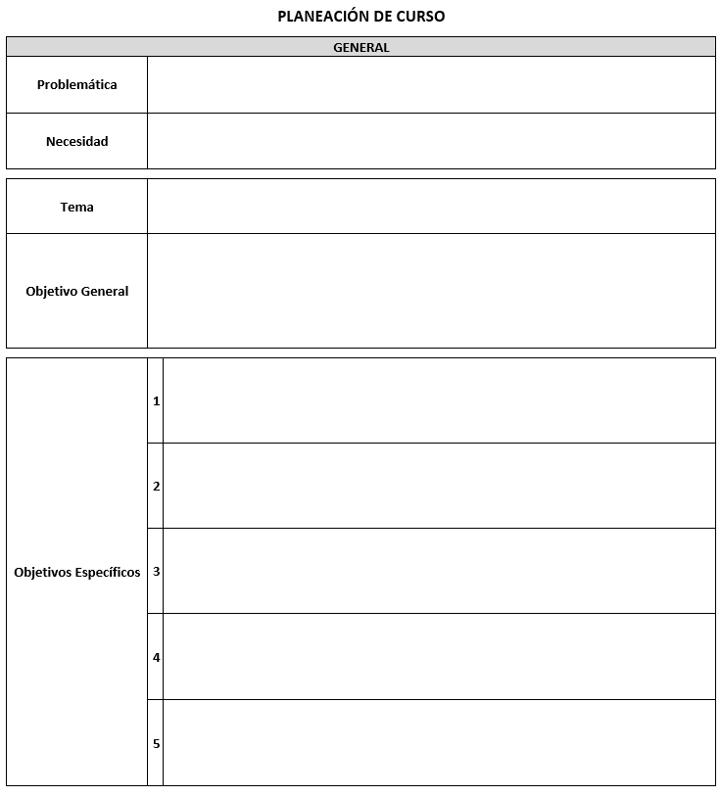
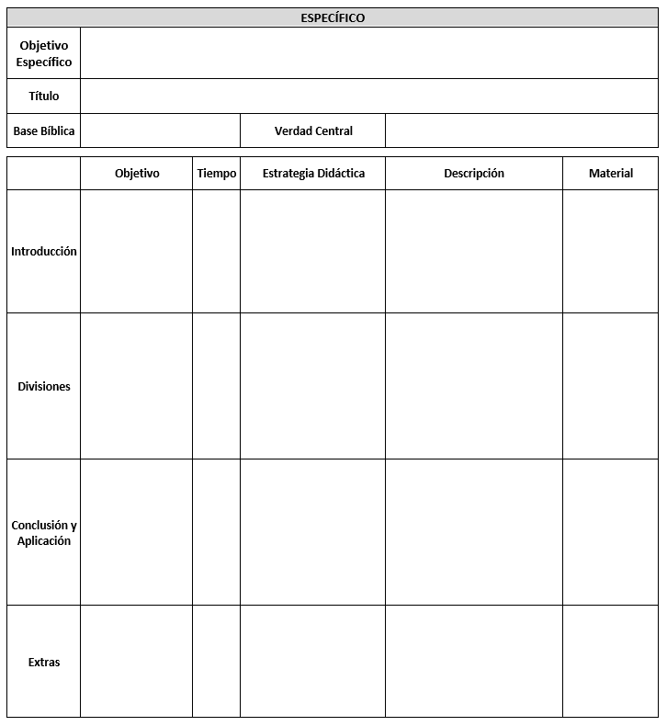

Slide 5
2. Objetivos
¿Qué fines deseo alcanzar?
Los objetivos vienen a delimitar los criterios para la elección de material, contenidos, programas
Los objetivos son el resultado que se espera obtener del alumno después del aprendizaje

Slide 6
2. Objetivos
Objetivos generales: se formulan para ser logrados a largo plazo en indican conductas no especificadas
Objetivos específicos: son aquellos en los que su logro se alcanza a corto plazo y definen claramente la conducta que se espera lograr

Slide 7
2. Objetivos
Objetivos generales
Visión holística
Precisan el logro que alcanzar en un ciclo
Se formulan en base a las intenciones del curso
Selección de los contenidos y la elaboración de objetivos específicos
Clave para la organización

Slide 8
2. Objetivos
Objetivos específicos
Expresan en forma clara, evidente y continua, las capacidades a desarrollar
Se trata de la parte más elaborada del diseño, pues aquí el detalle es lo importante para la correcta expresión de lo que se desea
Hacen referencia al resultado final de las grandes unidades

Slide 9
2. Objetivos
Habilidad cognitiva
Habilidad psicomotora
Habilidad afectiva
Qué quiero que conozca, que practique y que sea

Slide 10
2. Objetivos
A quién va dirigido
Qué es lo que se espera que logre
Cómo planeo que se logre la meta
Para qué se planteó este objetivo

Slide 11
Formulación de una Lección
Básico:
Título
Objetivo Específico
Lectura bíblica
Versículo para memorizar
Verdad central
Introducción
Cuerpo/Divisiones
Conclusión y Aplicación

Slide 12
Formulación de una Lección
Básico:
Título
Objetivo Específico
Lectura bíblica
Versículo para memorizar
Verdad central
Introducción
Cuerpo/Divisiones
Conclusión y Aplicación
Extras:
Tiempo de adoración
Tiempo de convivencia
Trabajo didáctico para reforzar el aprendizaje
Trabajo manual

Slide 13
Título
No es en sí el tema
No se realiza al principio
No debe ser extenso, ni un resumen de la clase
No se debe considerar como algo de poca importancia
Embellece al tema
Primero se elabora objetivo y bosquejo
Suficientemente interesante, preciso y conciso
Útil para el aprendizaje

Slide 14
Título
Debe ser pertinente al texto o al mensaje
El título debe ser interesante
El título debe estar en armonía con la dignidad de predicar la Palabra de Dios
Puede establecerse en forma de afirmación, interrogación o exclamación
Puede consistir en una frase seguida de una pregunta
Puede darse en ocasiones en forma de sujeto compuesto
Puede consistir en una breve cita de un texto de las Escrituras

Slide 15
Introducción
Es el proceso mediante el cual el maestro trata de preparar las mentes y de asegurar el interés de sus oyentes en el mensaje que tiene que proclamar.
Debería ser generalmente breve
Debería ser interesante
Debería conducir a la idea dominante o punto principal del mensaje

Slide 16
Divisiones
Son las secciones principales de un discurso ordenado
Partes concretas, contribuyendo cada componente a la unidad del discurso
Contribuyen al desarrollo de la verdad central
Pueden ser de preferencia en forma de progresión
Cada una es distinta entres sí

Slide 17
Conclusión y Aplicación
Resumen de lo visto
Que se pueda responder al mensaje de manera favorable
Cuando se emplea apropiadamente, la aplicación muestra la relevancia de las Escrituras en la vida diaria de la persona

